Slide 1



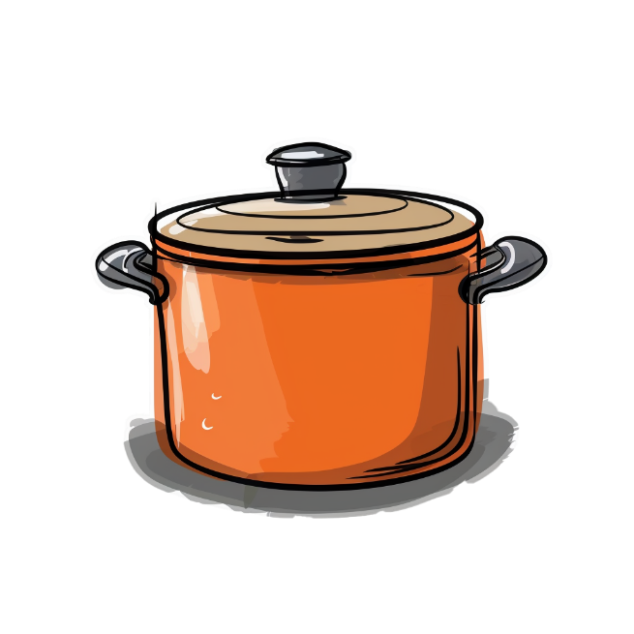
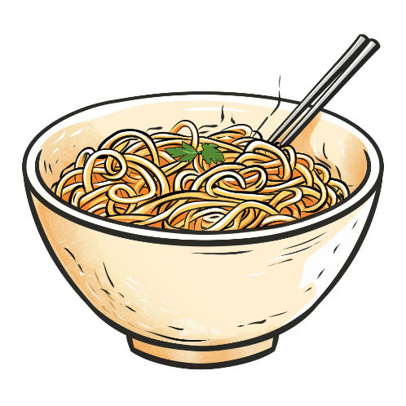
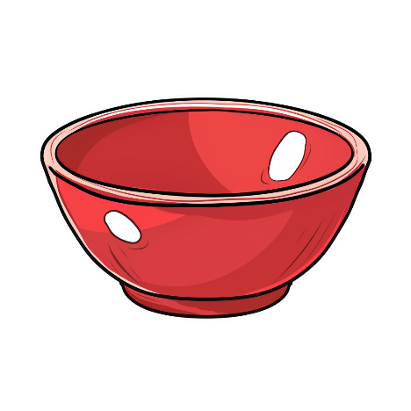

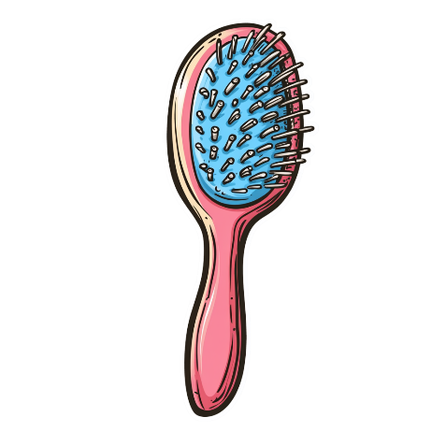



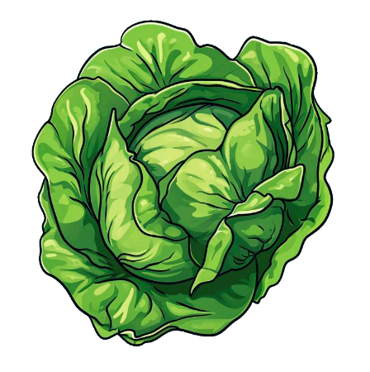

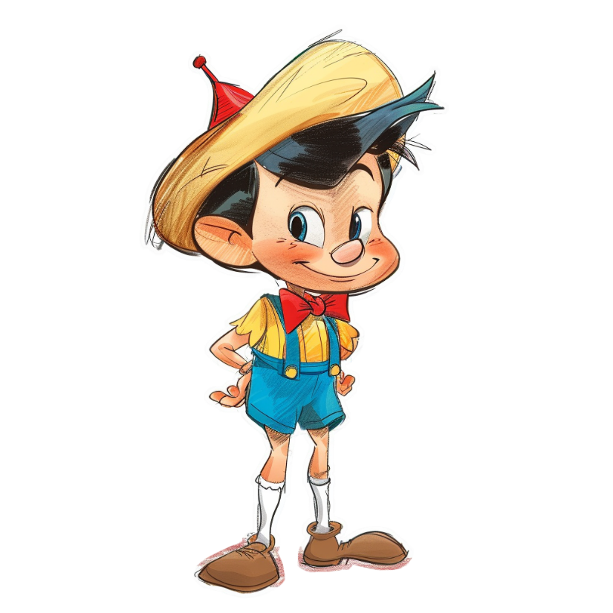

Миска съедобная
Оса несъедобная
Принцеса съедобная
Паста съедобная
Расческа съедобная
Люстра съедобная
Каструля несъедобная
Слива несъедобная
Капуста съедобная
ПРАВДА
ЛОЖЬ

